Slide 1

精彩纷呈：泉题库UI设计展示
主讲人：陈全

Slide 2
目录
泉题库ui设计的灵感来源
设计理念和原则
界面布局和风格选择
颜色运用
图片和图标的运用
交互设计与用户体验
设计成效评价与优化

Slide 3

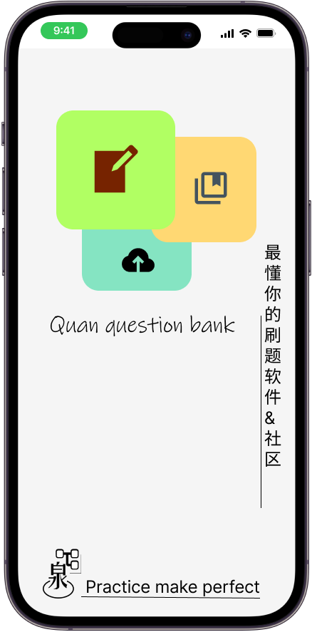
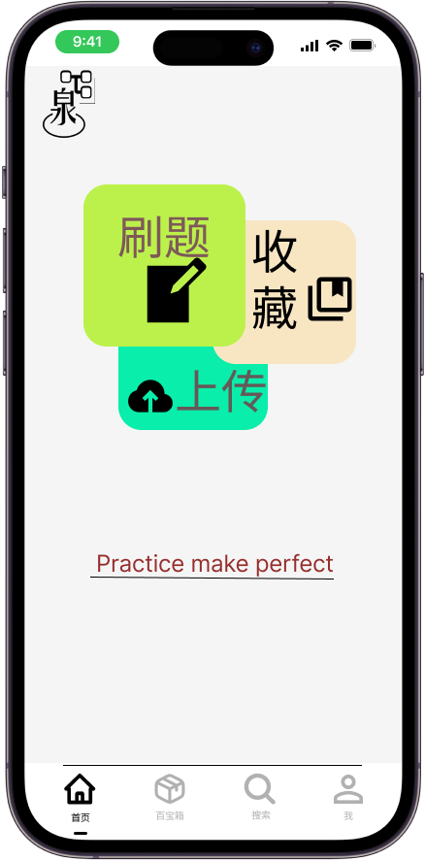
泉题库ui设计的灵感来源
泉题库ui设计的灵感来源是多方面的，包括市场需求、用户反馈、竞品分析、设计趋势等。我们通过调研和分析，确定了设计方向和目标用户需求。在设计过程中，我们秉持着以用户为中心的原则，注重用户体验和功能性。同时我们采用了一系列工具和方法，如头脑风暴、原型设计、交互测试等来确保最终效果符合预期并能满足市场需求。

Slide 4
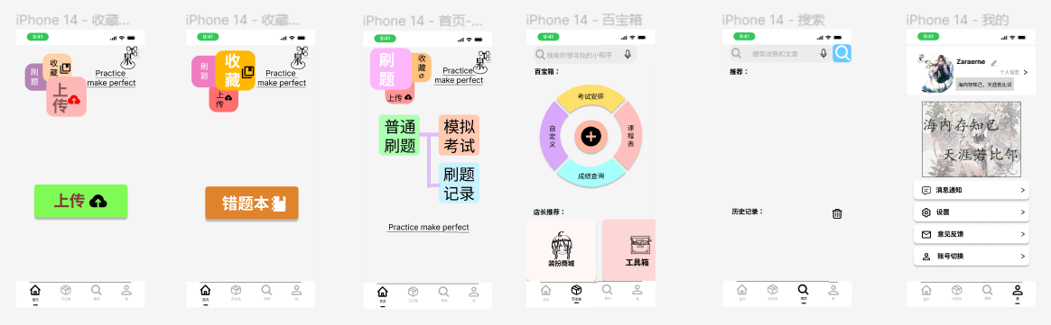
设计理念和原则
在泉题库UI设计中，我们遵循以下设计理念和原则：简洁、易用、美观、一致性、可扩展性。我们采用了用户中心化的设计方法，通过多次用户调研和测试，精准把握用户需求。对于界面布局和风格选择，我们注重信息层次分明，页面构造清晰有序，并且与品牌形象相融合。在颜色和字体运用上，我们以彩色系为主调，搭配简洁通透的字体。交互设计与用户体验是我们关注的重点，通过符合人类认知规律的交互方式和逻辑流程来提高用户对系统的满意度。

Slide 5
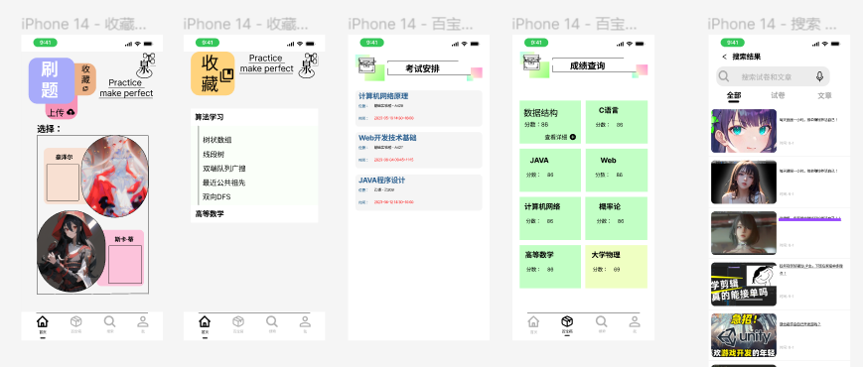
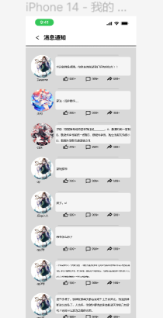
在UI设计中，界面布局和风格选择是至关重要的。合理的布局可以提升用户使用体验，同时也能使整个设计看起来更加美观、舒适。为了达到这个目的，我们可以采用以下方法：
1. 了解用户需求，理解用户使用场景，根据不同的场景来设计不同的布局。
2. 使用网格系统来规范化布局。网格系统可以使布局更加整齐、有序，还可以提高用户使用效率。
3. 强调信息层次。将信息按照重要性进行排列和组织，让用户能够快速地找到需要的内容。
界面布局和风格选择

Slide 6
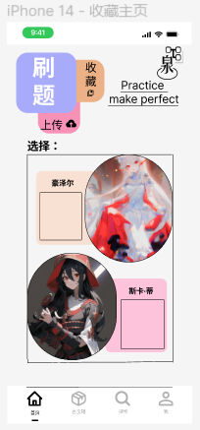
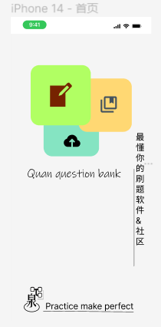
颜色运用
在泉题库UI设计中，颜色的运用是至关重要的一部分。当我们选择颜色方案时，首先需要考虑品牌形象、产品定位和目标受众。
为了使泉题库UI设计更加统一协调，我们运用了一套专属的配色方案，并将其贯穿于整个界面中。针对不同功能区块，我们采用不同的主色调和辅助配色。

Slide 7
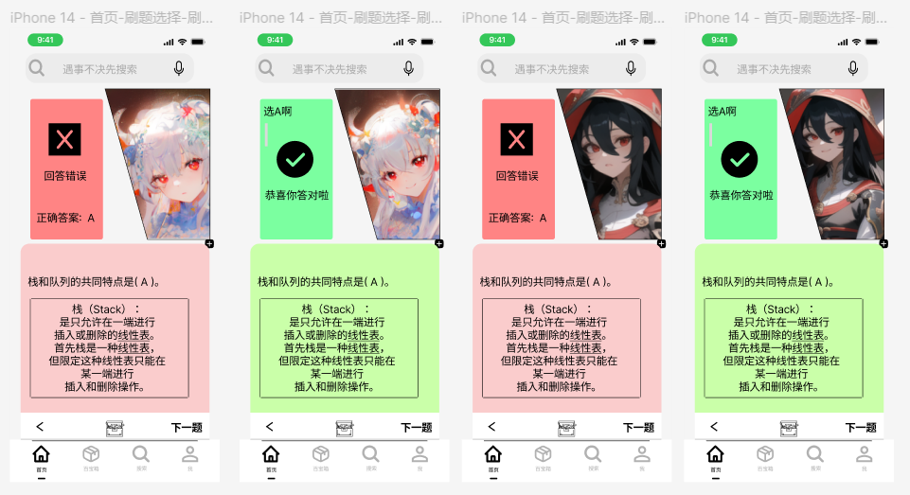
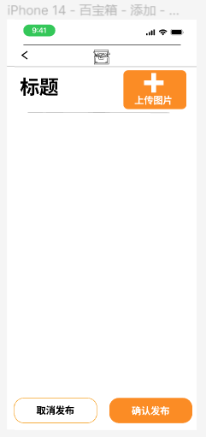
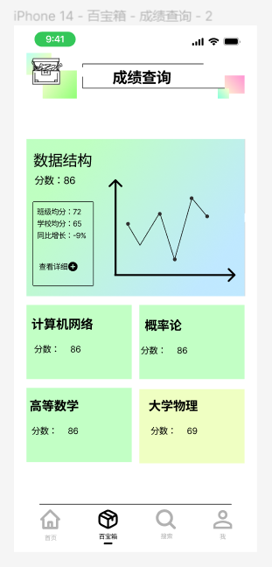
图片和图标的运用
在泉题库UI设计中，图片和图标的运用是至关重要的。在设计过程中，
首先需要选取合适的图标和图片来展现主题和功能。
其次，在运用时需要注意统一风格和色彩，并确保视觉效果清晰、简洁明了。
为了确保设计效果，请按照以下流程进行处理：
1. 确定主题和功能，选择相应的图片和图标库。
2. 设计并调整图片及图标的大小、位置、透明度等参数，以达到最佳视觉效果。
3. 针对不同平台进行图标和图片的适配，确保在各个设备上都能正常显示。

Slide 8
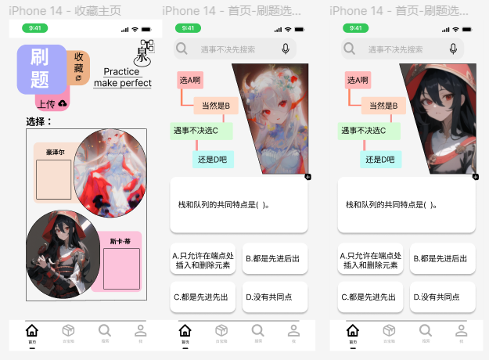
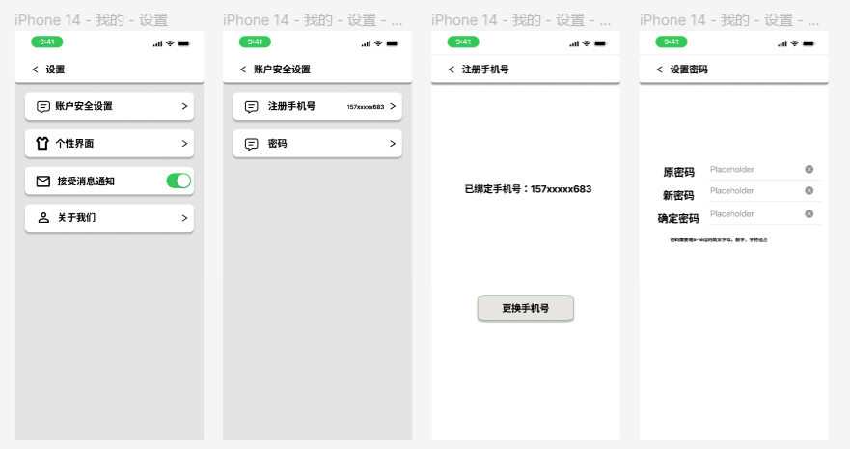
在泉题库UI设计中，交互设计与用户体验极为重要。为了确保用户能够在使用过程中得到最好的体验，我们采用了以下方法和流程：
1. 用户需求研究：通过对用户需求的深入了解，我们可以更好地把控交互设计和用户体验。
2. 用户画像绘制：通过绘制用户画像，我们可以更好地理解用户行为模式和需求特点。
3. 信息架构设计：合理结构化网站内容和功能，方便用户快速找到所需信息。
4. 原型制作：提供可视化的展示形式，在设计前期即可验证交互流程的合理性和优劣。
交互设计与用户体验

Slide 9
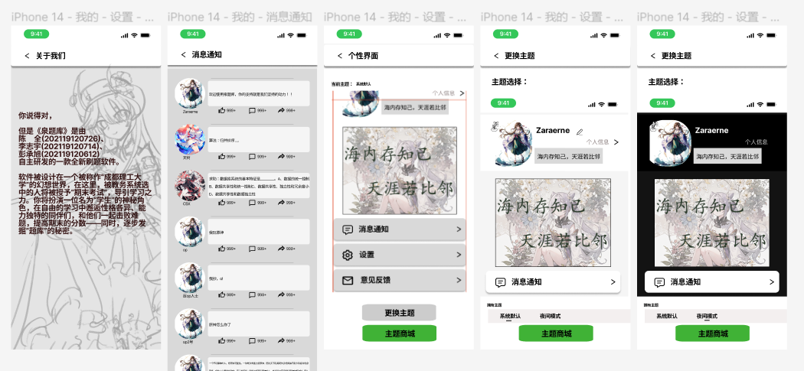
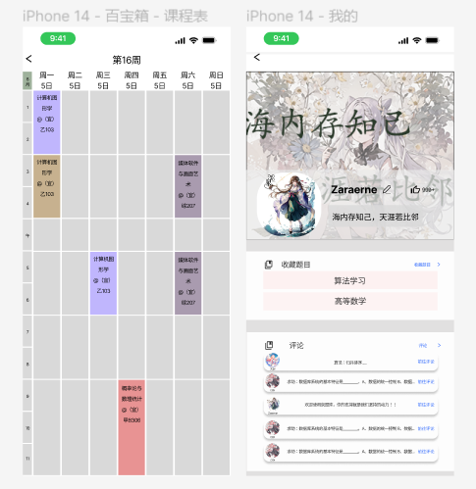
设计成效评价与优化
设计成效评价与优化是泉题库UI设计展示的重要一环。评价设计成效有多种方法，如统计用户使用数据、进行用户调查和反馈、用户测试等。评价结果可用于更好地了解用户需求并优化设计，包括界面布局和风格、颜色和字体运用、图片和图标的运用、交互设计与用户体验等方面。同时，为了达到最佳的响应式设计和跨平台适配效果，需要采用专业的技术手段和开发流程，如使用响应式布局框架、适配各种屏幕分辨率等。在实施优化计划时，我们需要根据评价结果制定具体的目标，并建立可执行的方案。

Slide 10
谢谢观看

